Slide 1



x
신재생에너지 IoT 개발자 입문 과정

Slide 2
데이터 크롤링

Slide 3
데이터 크롤링
💡 데이터 크롤링 / 웹 크롤링(Web Crawling)
✔️ 웹 사이트의 페이지를 자동으로 탐색하며 HTML 문서를 수집하는 과정.
✔️ 주로 사용되는 라이브러리로 Beautiful Soup이 있고, Selenium이 인기를 끌고 있음.
✅ 활용 분야
✔️ 데이터 수집, 가격 비교, 뉴스/블로그 분석, 연구 데이터 확보, 비즈니스 인텔리전스 등

Slide 4
데이터 크롤링
📌 법적 / 윤리적 고려사항
✔️ 서비스 약관 준수
웹사이트 이용약관에 크롤링 금지 조항이 있을 수 있음 → 위반 시 민사/형사 문제 발생 가능
✔️ robots.txt 확인
robots.txt : 웹사이트 운영자가 웹 크롤러(검색엔진, 봇)에게 "이 부분은 크롤링 해도 된다 / 하지 마라"라는 지침을 제공하는 텍스트 파일.
각 사이트 루트에 위치 (예: https://example.com/robots.txt)

Slide 5
데이터 크롤링
✅ robots.txt 주요 규칙
User-agent : 이 규칙이 적용될 크롤러(봇)의 이름. *는 모든 크롤러를 의미.
Disallow : 크롤러가 접근하면 안 되는 경로.
Allow : Disallow 내 일부를 예외적으로 허용할 때 사용.
Crawl-delay : 요청 간격(초 단위)을 명시. (일부 검색엔진만 지원)
⚠️ 권고 사항이지 강제는 아님

Slide 6
BeautifulSoup

Slide 7
BeautifulSoup 소개
💡 HTML과 XML 파일에서 데이터를 추출하기 위한 Python 라이브러리.
✔️ HTML/XML 문서 구조를 파싱하여 Python 객체로 변환
✔️ 태그 이름, 속성, 텍스트 기반 검색이 간단함
🔎 파싱(Parsing) : 데이터나 문서의 구조를 분석하여 의미 있는 구성 요소로 분해하고 해석하는 과정
✅ 특징
✔️ 문법이 간단하고 직관적
✔️ HTML 구조가 깨져 있어도 파싱 가능
✔️ 다양한 파서(parser) 지원

Slide 8
BeautifulSoup 공식 문서
✔️ 공식 홈페이지 / 문서 : https://beautiful-soup-4.readthedocs.io/

Slide 9
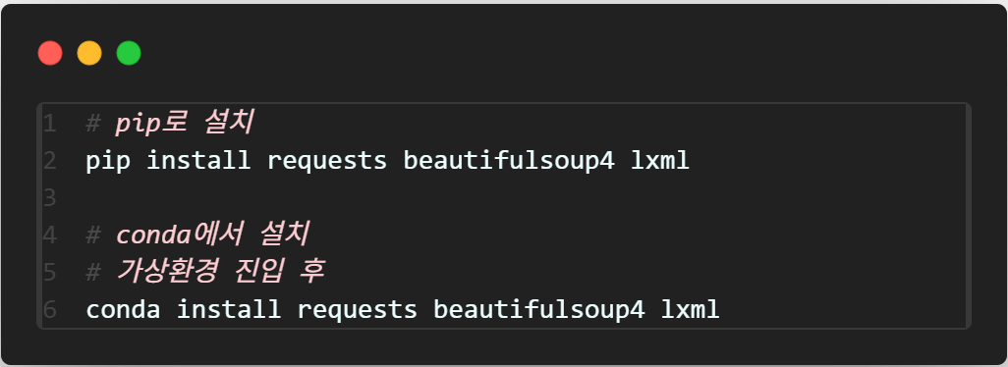
BeautifulSoup 설치
✔️ requests → 웹 페이지 HTML 소스 가져오기 (HTTP 요청)
✔️ lxml → 빠르고 유연한 파서(parser)

Slide 10
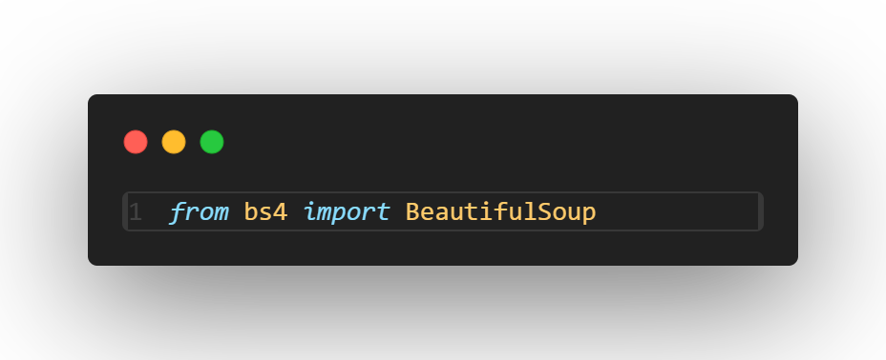
BeautifulSoup 불러오기

Slide 11
HTML

Slide 12

HTML
💡 HTML(HyperText Markup Language)
✔️ 웹 페이지의 구조를 정의하는 마크업 언어
➡️ 웹 브라우저는 HTML을 해석하여 화면에 표시함

Slide 13
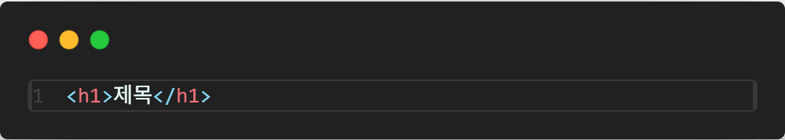
HTML 태그(Tag)
💡 웹 브라우저가 콘텐츠의 구조와 의미를 이해하고 표시할 수 있도록 지정하는 마크업 기호
➡️ 웹 페이지를 구성하는 기본적인 구성 요소
✔️ <h1>: 시작 태그
✔️ </h1>: 종료 태그
✔️ "제목": 태그 내용(content)

Slide 14
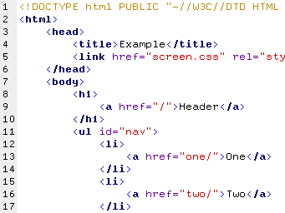
HTML 태그(Tag)
✅ 태그의 대표적인 종류
제목 태그 : h1 ~ h6
본문 태그 : p
문단 태그 : div
링크 태그 : a
목록 태그 : ul, ol, li
이미지 태그 : img
입력 태그 : input

Slide 15
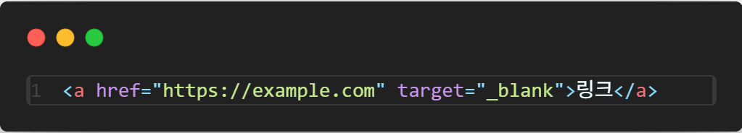
HTML 속성(Attribute)
💡 태그에 부가 정보를 제공
형태: 속성명="값"
✔️ href: 링크 URL
✔️ target="_blank": 새 창에서 열기

Slide 16
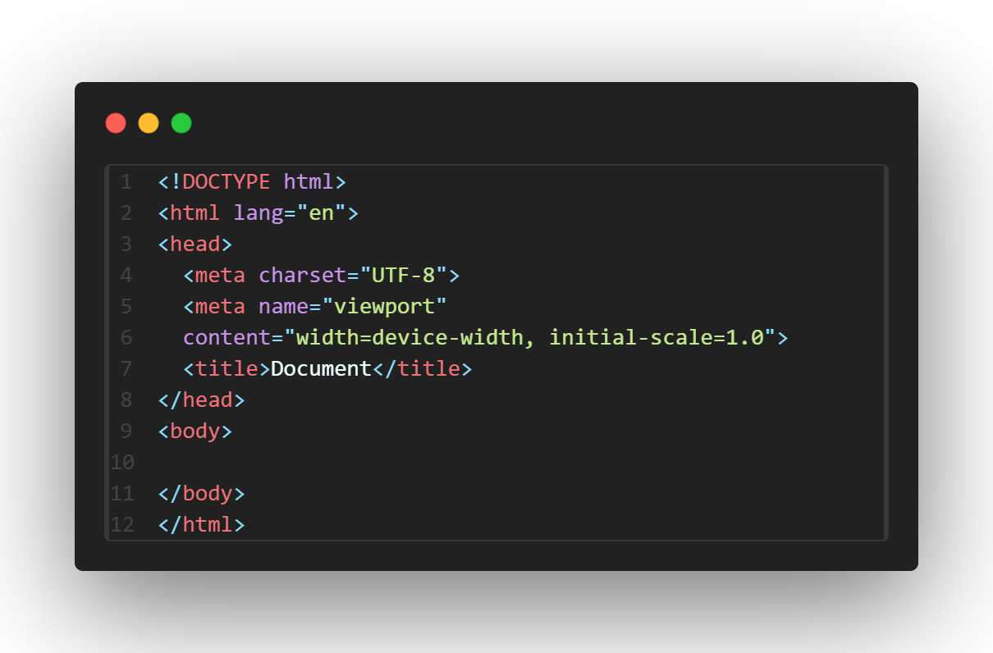
HTML의 기본 구성 요소
✔️ <!DOCTYPE html>: HTML5 문서임을 선언
✔️ <html>: HTML 문서의 시작과 끝
✔️ <head>: 문서의 메타데이터
✔️ <body>: 화면에 표시되는 실제 콘텐츠

Slide 17
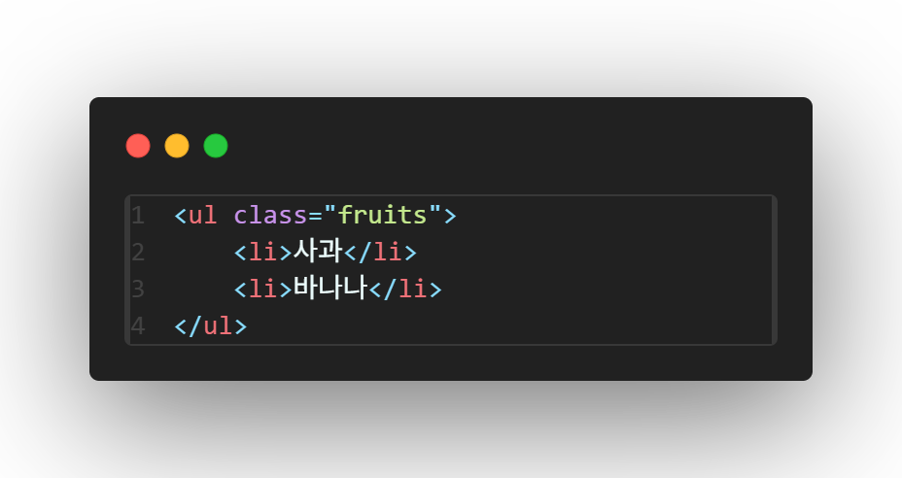
HTML 계층 구조
💡 HTML은 트리 구조로 구성됨
✔️ 부모(Parent)와 자식(Child) 관계
Ex: <ul> 과 <li>
✔️ 형제(Sibling) 관계
<li>: 자식들 (형제끼리 나란히 존재)

Slide 18
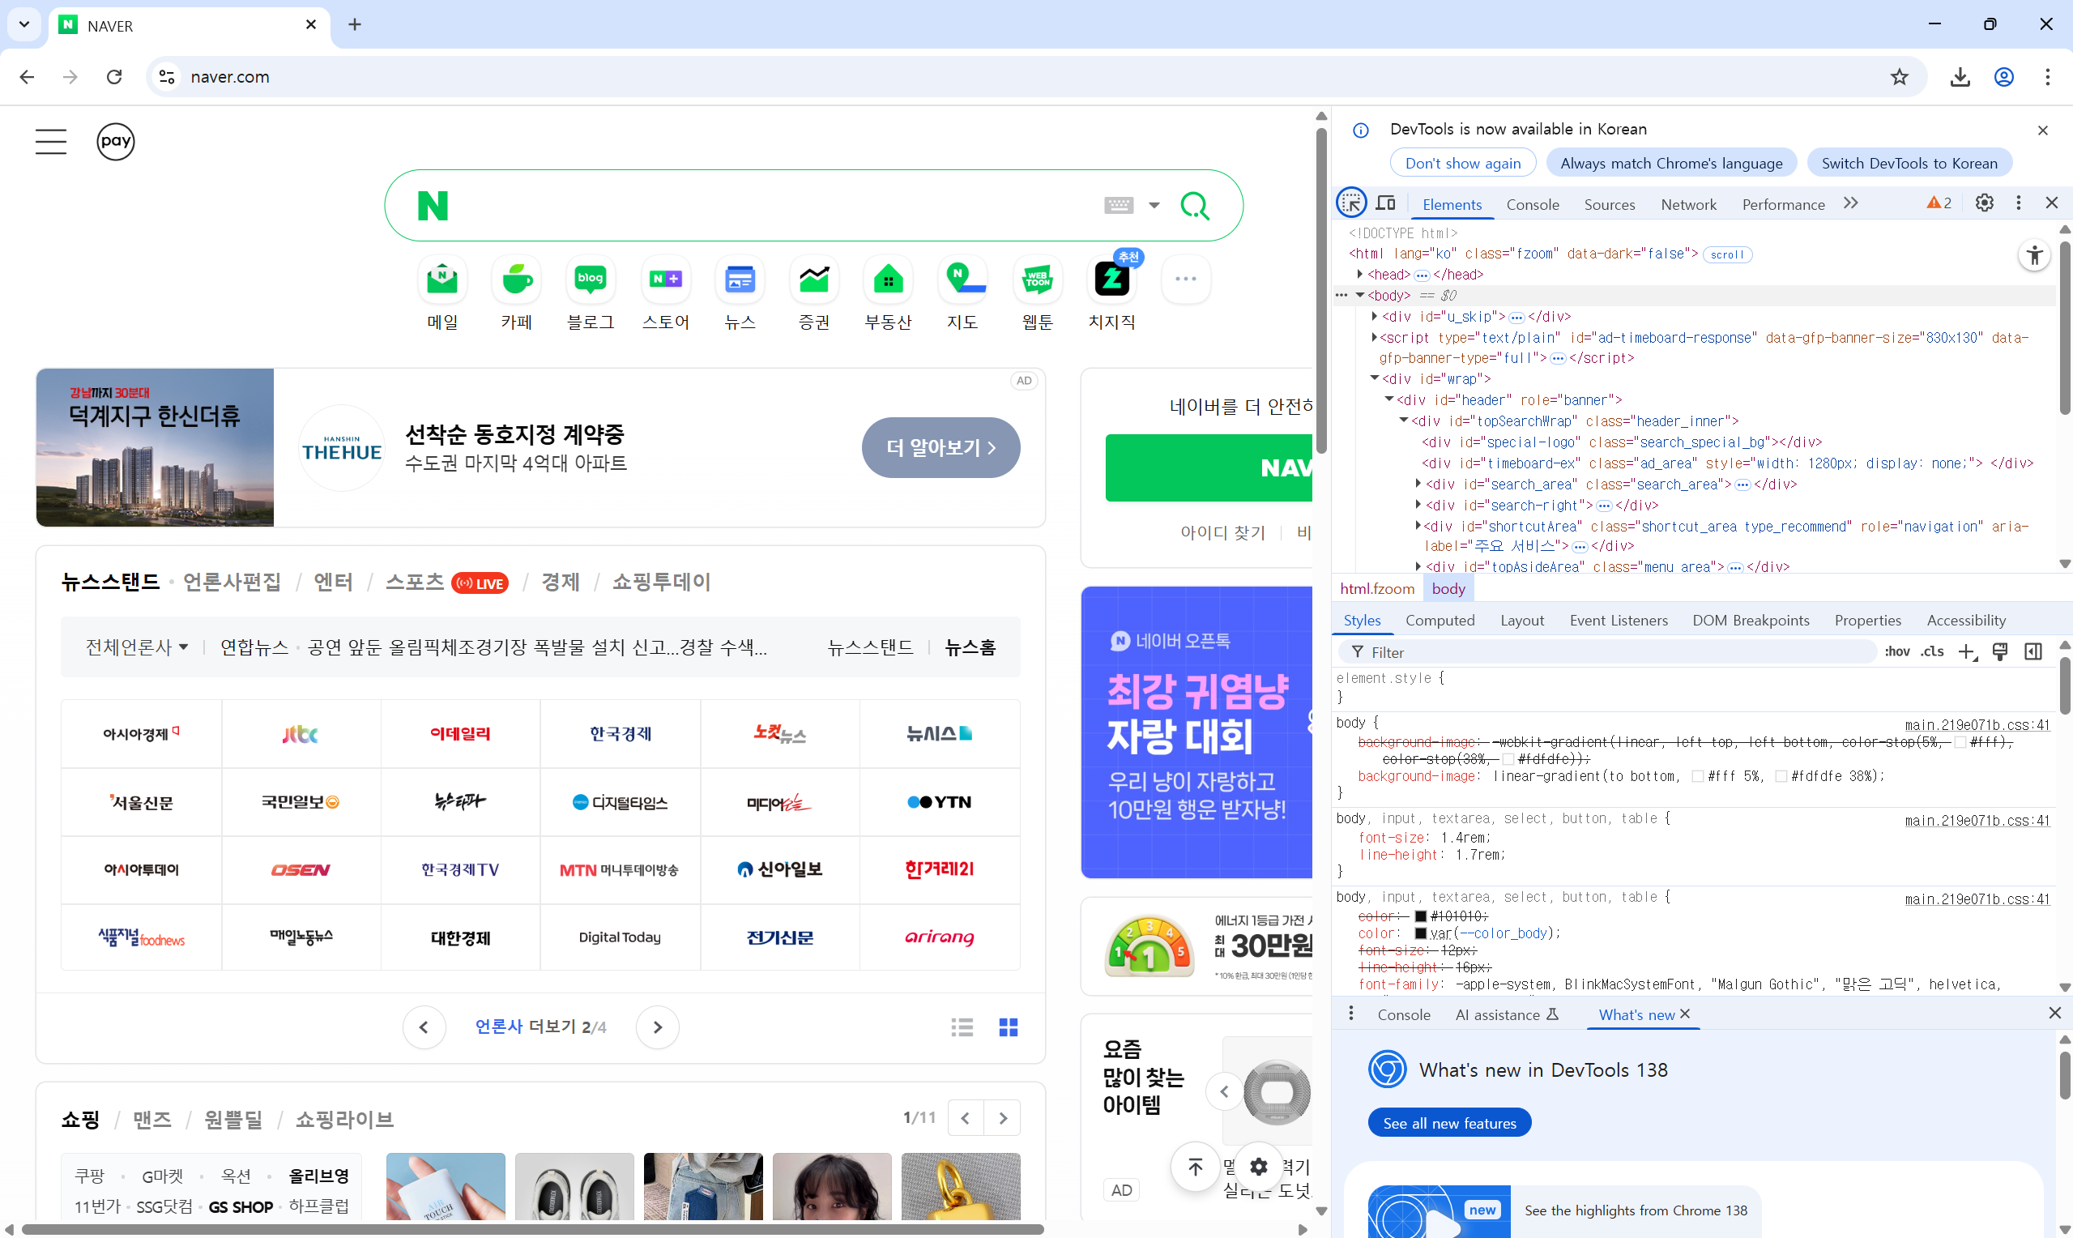
개발자 도구로 HTML 분석하기
✅ 사용 방법
웹 브라우저에서 페이지 열기
(Widows) F12 / ctrl + shift + i (Mac) command + option + i
또는 우클릭 → “검사(Inspect)” 선택
Elements 탭에서 HTML 구조 확인

Slide 19
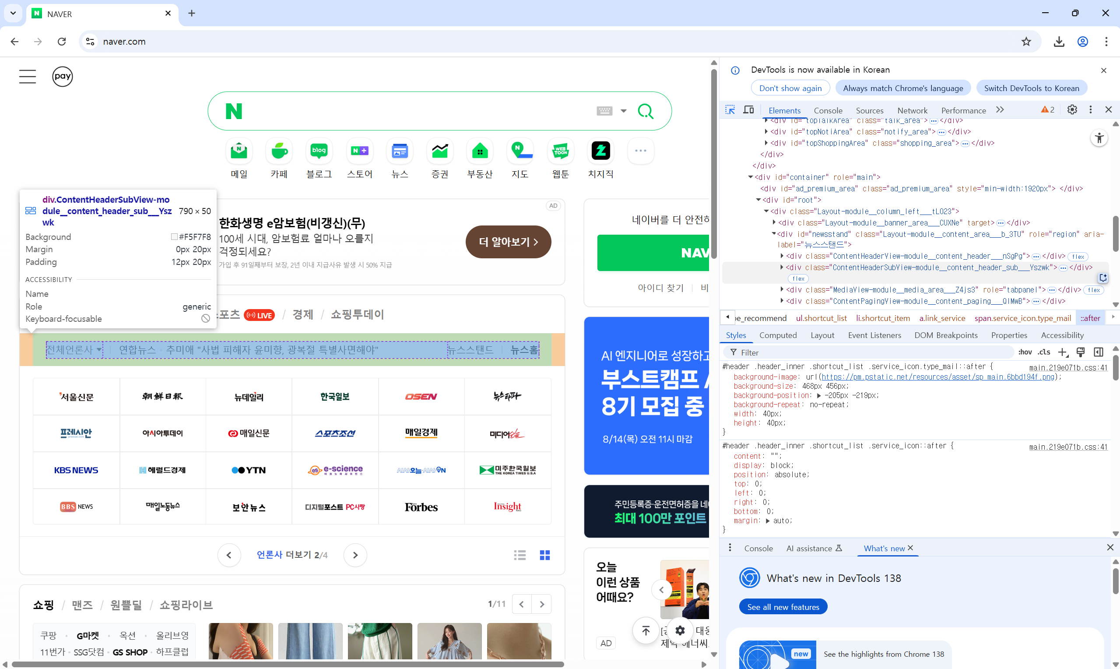
개발자 도구로 HTML 분석하기

Slide 20
CSS 선택자
💡 CSS(Cascading Style Sheets) 선택자
✔️ HTML 요소를 스타일링하거나 특정 요소를 선택할 때 사용
✔️ 클래스 선택자
‘class’ 속성을 기반으로 요소를 선택한다.
‘.클래스명’
✔️ 아이디 선택자
‘id’ 속성을 기반으로 요소를 선택한다.
‘#아이디명’

Slide 21
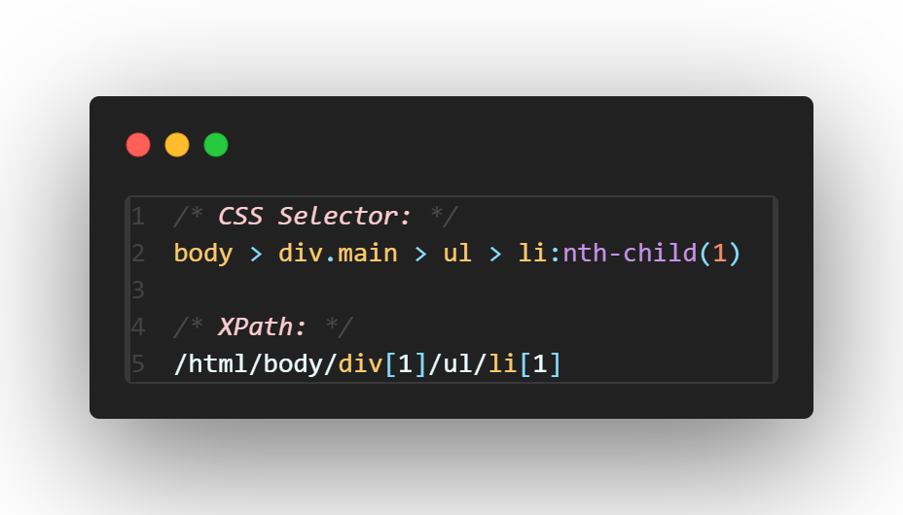
CSS 선택자
✅ Selector(선택자) 복사
Elements 탭에서 원하는 요소 우클릭
Copy → Copy selector 또는 Copy → Copy XPath
CSS 선택자(CSS Selector) 또는 XPath 경로를 BeautifulSoup select() 메서드에서 사용 가능

Slide 22
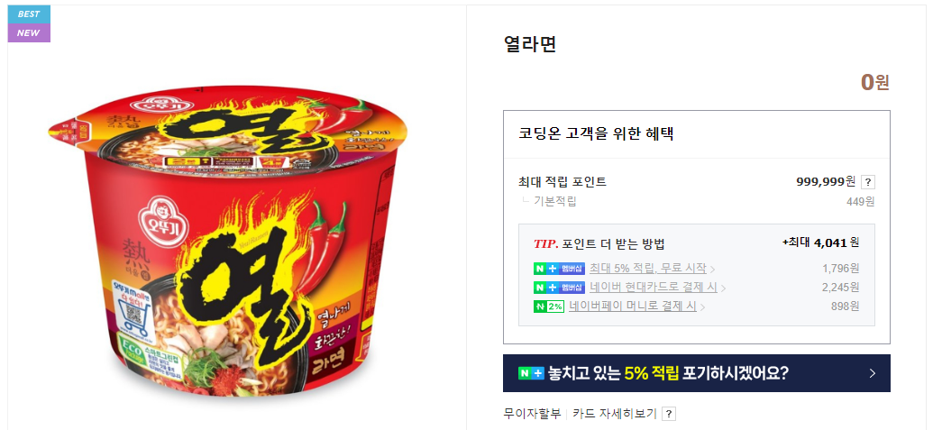
실습1. HTML 실습
💡 네이버 쇼핑 페이지를 수정하여 나만의 상품을 만들어 보세요.

Slide 23
BeautifulSoup 기초

Slide 24
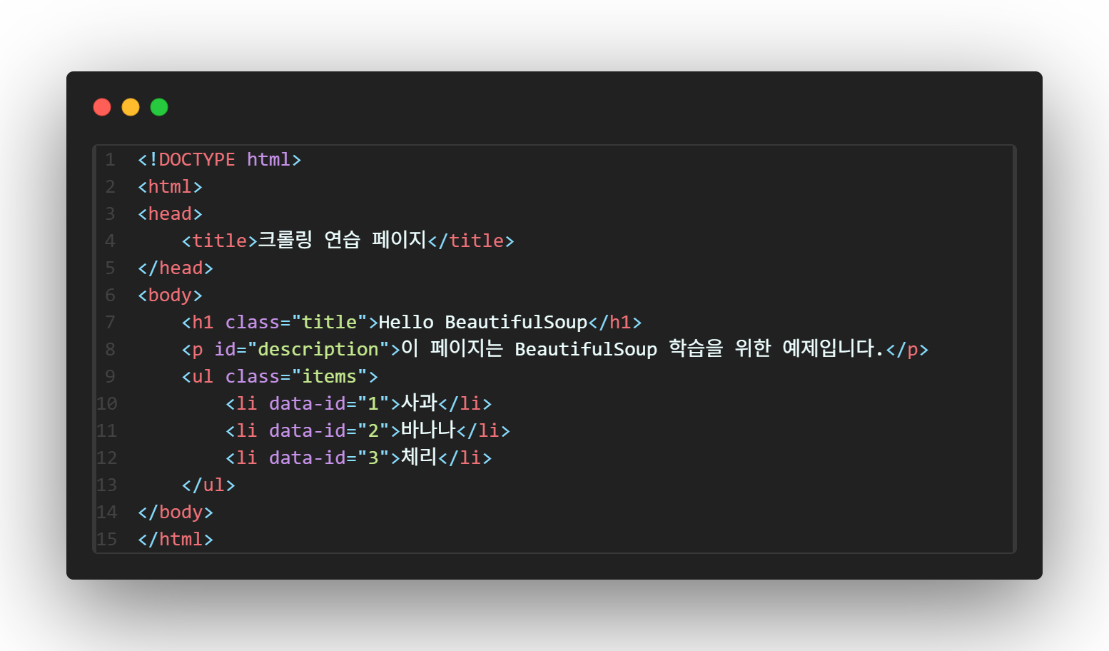
HTML 파일 준비

Slide 25
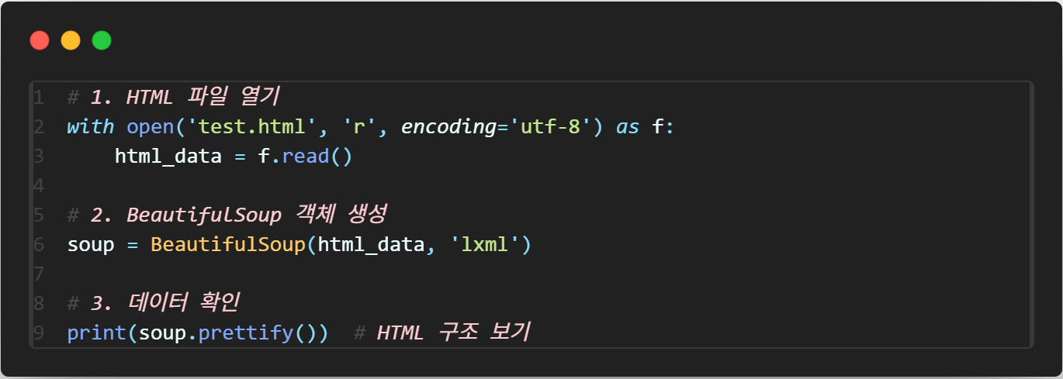
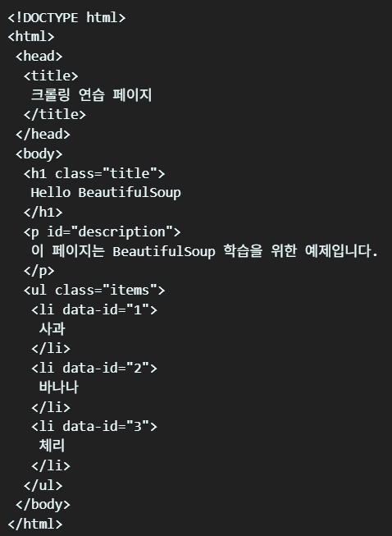
BeautifulSoup 객체 생성
✅ BeautifulSoup 객체 생성 예시
✔️ html_doc : HTML 문서(문자열 또는 파일 내용)
✔️ 'lxml' : HTML 파싱 방식 지정

Slide 26
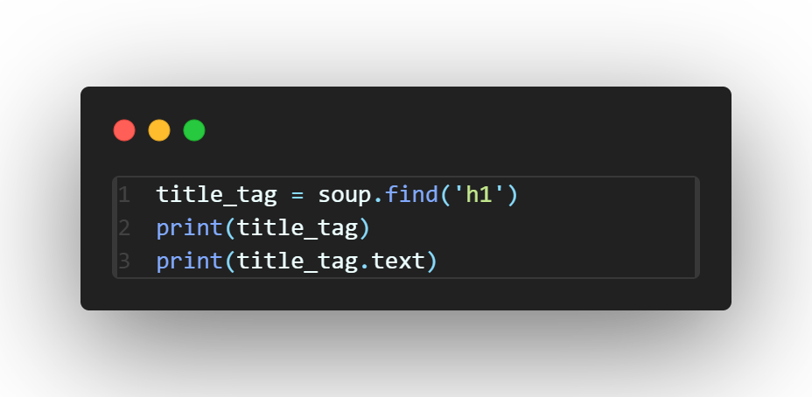

데이터 선택
✅ find() – 첫 번째 매칭 요소 선택
✔️ 첫 번째 매칭되는 요소만 반환

Slide 27
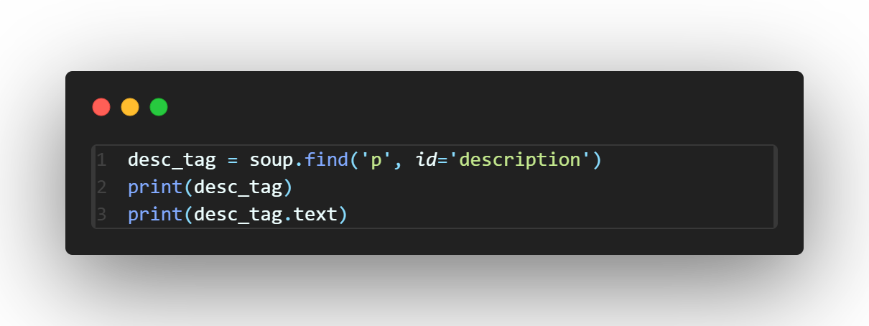
데이터 선택
✅ find() – 속성 조건으로 검색
✔️ 속성 조건으로 검색 가능 : name, id, class_, attrs, string 등

Slide 28
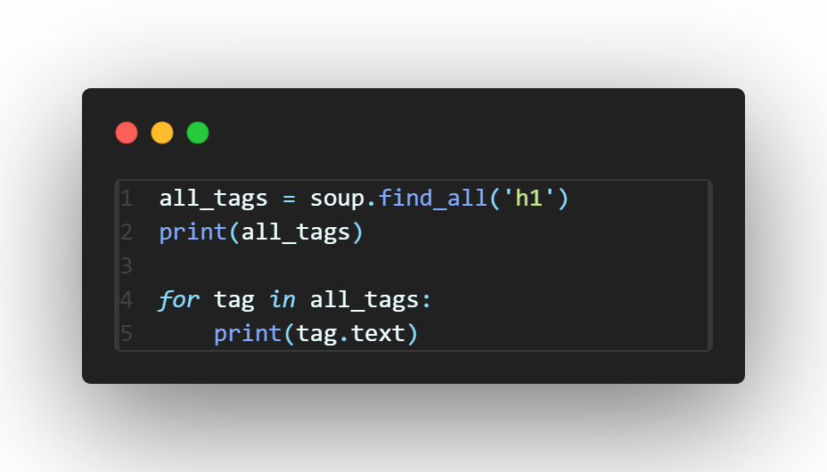

데이터 선택
✅ find_all() – 모든 매칭 요소 선택
✔️ 결과를 리스트 형태로 반환 → 반복문 처리

Slide 29
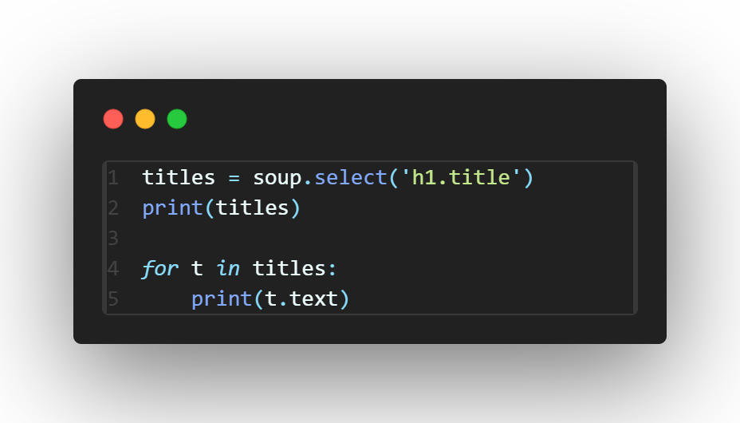

CSS 선택자 사용을 통한 선택
✅ select() – 모든 매칭 요소 (CSS 선택자)
✔️ 결과를 리스트 형태로 반환 → 반복문 처리
✔️ .클래스명, #아이디명, 태그명 조합 가능

Slide 30
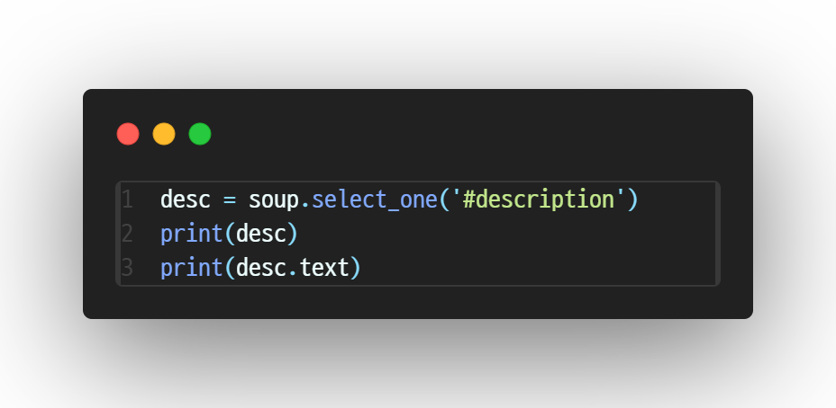
CSS 선택자 사용을 통한 선택
✅ select_one() – 첫 번째 매칭 요소

Slide 31
Requests

Slide 32
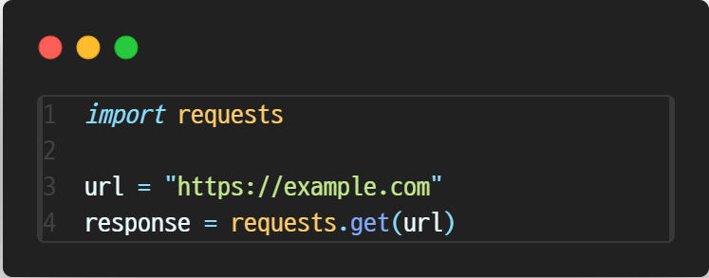
Requests
💡 HTTP 프로토콜을 이용하여 웹 사이트로부터 데이터를 송수신할 수 있는 라이브러리
✅ 기본 요청 방법
✔️ requests.get(url) : GET 방식으로 페이지 요청
✔️ response 객체에는 HTTP 상태 코드, 응답 본문 등이 포함됨

Slide 33
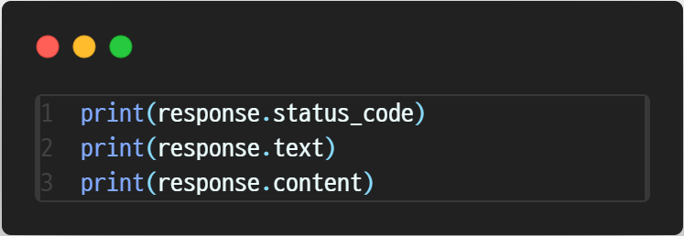
Requests
✅ 주요 속성
✔️ response.status_code : 상태 코드 (200: 성공, 404: 페이지 없음)
✔️ response.text : 응답 내용을 '문자열'로 반환
✔️ response.content : 응답 내용을 '바이너리'로 반환 (이미지, PDF 등)

Slide 34
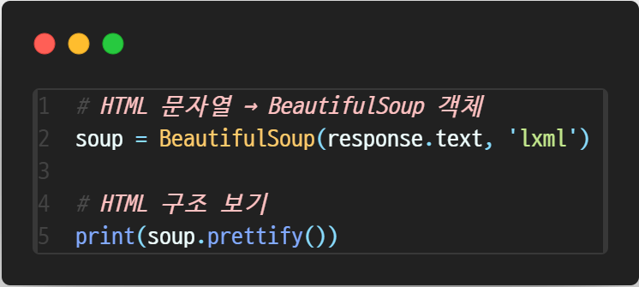
Requests
✅ BeautifulSoup에 HTML 전달 후 파싱
✔️ response.text 전달 → HTML 문자열 파싱 가능

Slide 35
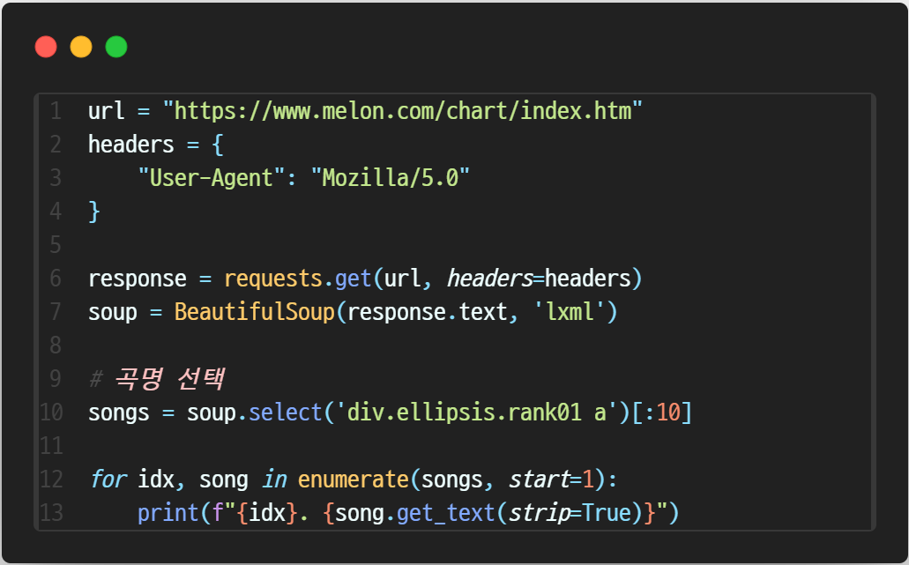
Requests
✅ 웹 크롤링 예제 : 멜론 차트 페이지에서 상위 10곡 제목 가져오기
✔️ headers 사용 이유
일부 사이트는 User-Agent가 없는 요청을 봇(자동화 프로그램)으로 인식하고 차단
멜론은 로그인/쿠키 제한이 있으므로 User-Agent 반드시 지정
Mozilla/5.0 : “나는 현대적인 브라우저입니다”라는 호환성 표기

Slide 36
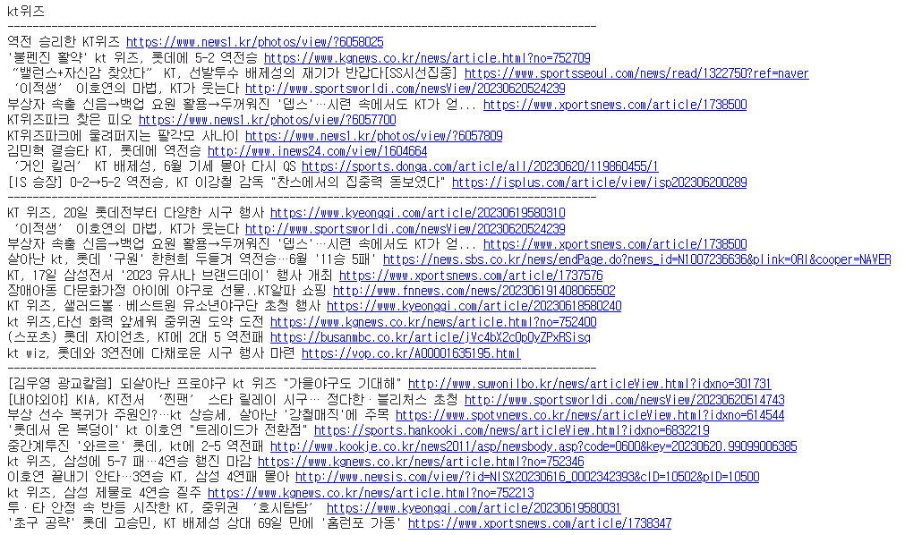
실습2. 웹 크롤링 실습
💡 사용자에게 검색어를 입력 받아 검색된 뉴스의 제목과 링크 가져와 보세요.

Slide 37
openpyxl

Slide 38
openpyxl
💡 파이썬에서 엑셀 파일을 쉽게 다루기 위한 오픈 소스 라이브러리
엑셀 파일 형식을 읽고 쓰는 기능을 제공하며, 파이썬 코드를 사용하여 엑셀 파일의 데이터를 조작할 수 있음

Slide 39
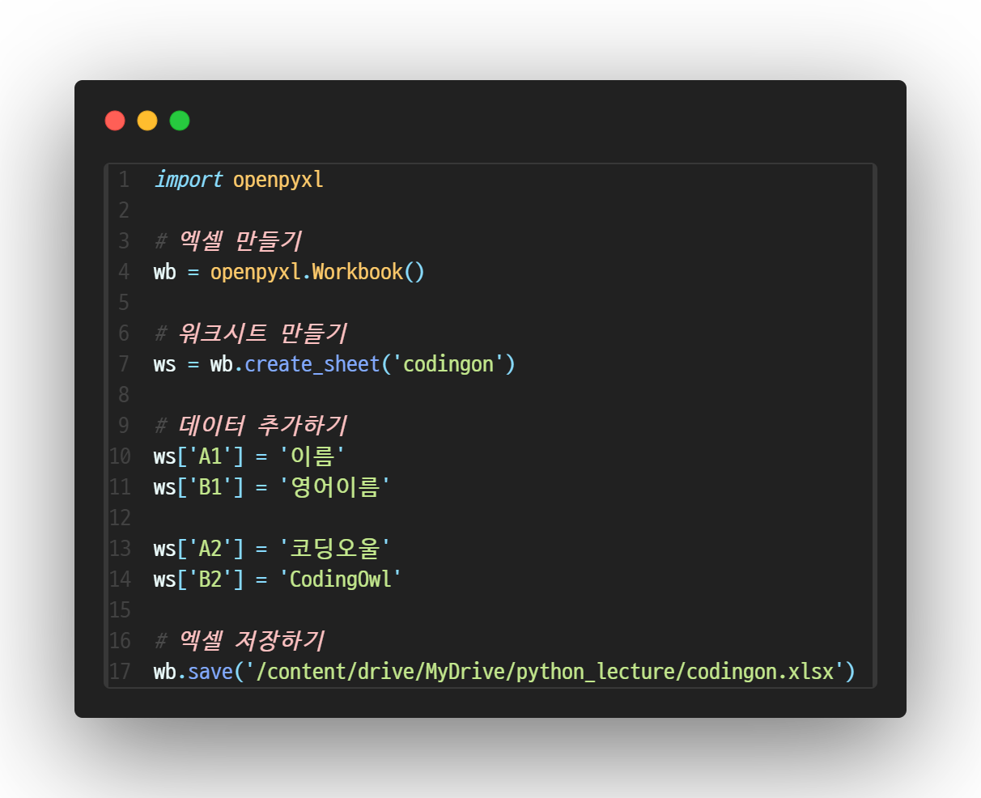
openpyxl
✅ 엑셀파일 생성
✔️ openpyxl.Workbook()
새 Workbook 객체 생성 (엑셀 파일 하나를 의미)
✔️ wb.create_sheet(‘시트이름’)
새 시트 생성
기본으로 하나 있는 시트 외에 추가됨
✔️ wb.save(경로)
지정한 경로에 Excel 파일(.xlsx) 저장

Slide 40
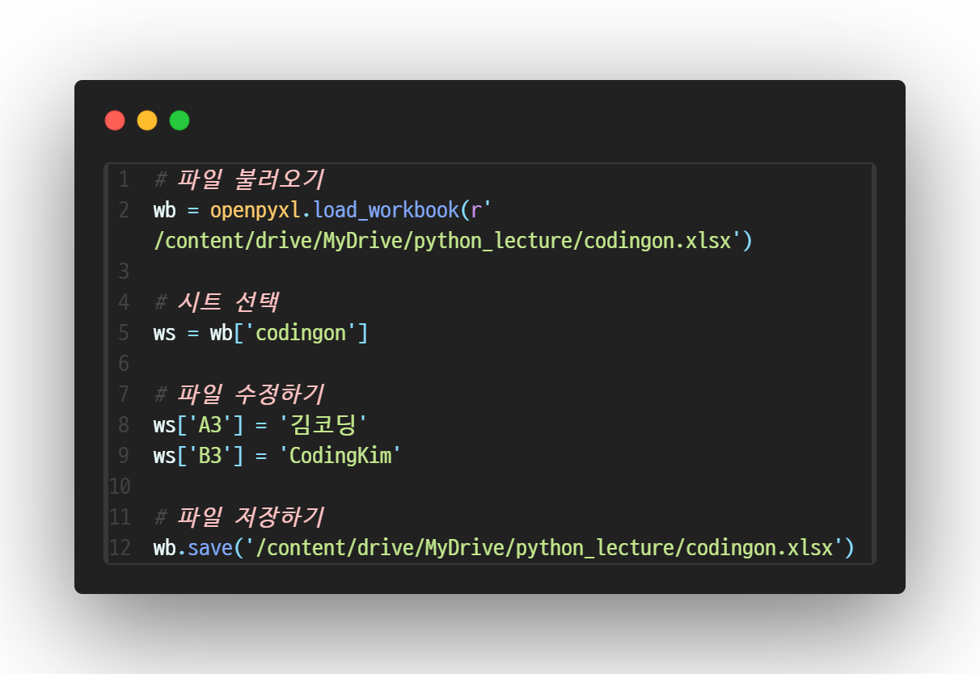
openpyxl
✅ 엑셀파일 불러오기 / 수정하기

Slide 41
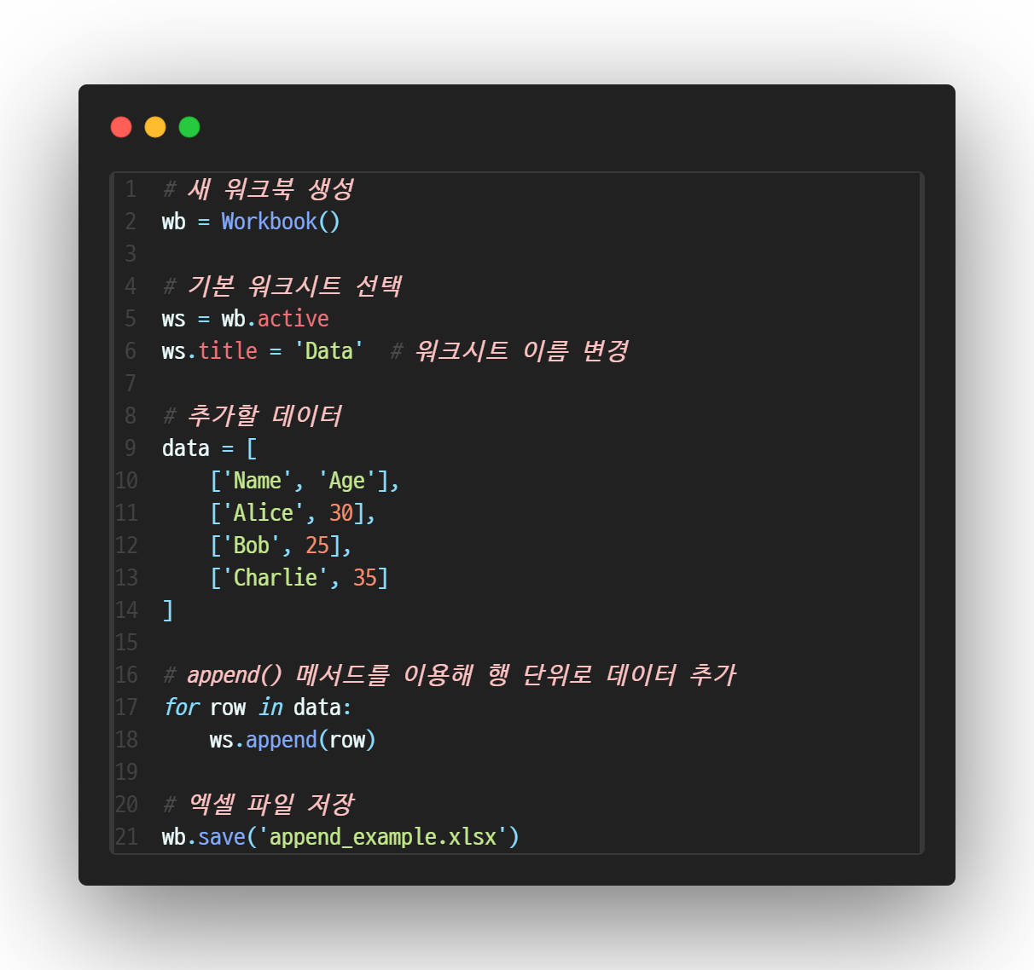
openpyxl
✅ openpyxl 활용 예제
✔️ wb.active : 기본으로 생성된 첫 번째 워크시트를 선택
✔️ ws.title : 시트 이름을 'Data'로 변경
✔️ ws.append(row) : data의 각 리스트를 행(row)으로 추가

Slide 42
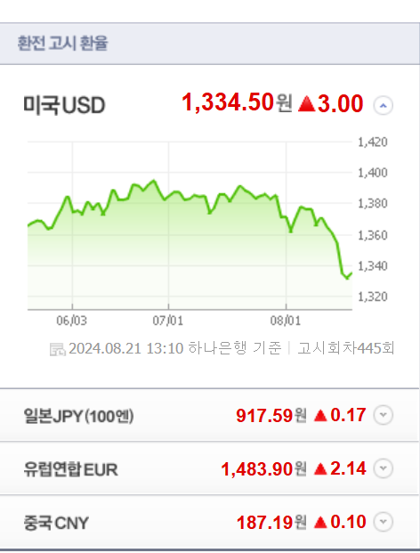
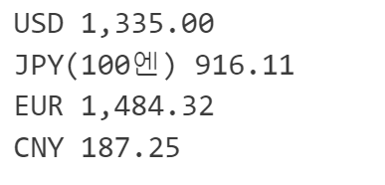
실습3. 환율 정보 크롤링 및 엑셀 저장
1️⃣ 네이버 > 증권 > 시장지표 > 환전 고시 환율에 접속하여, 아래 출력결과 이미지대로 크롤링 하세요

Slide 43
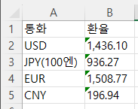
실습3. 환율 정보 크롤링 및 엑셀 저장
2️⃣ 크롤링을 통해 구한 정보를 아래와 같이 엑셀에 저장해주세요

Slide 44
감사합니다

